Slide 1
数据分析技术 非参数检验
管理科学与工程
物流管理系
徐宁

Slide 2
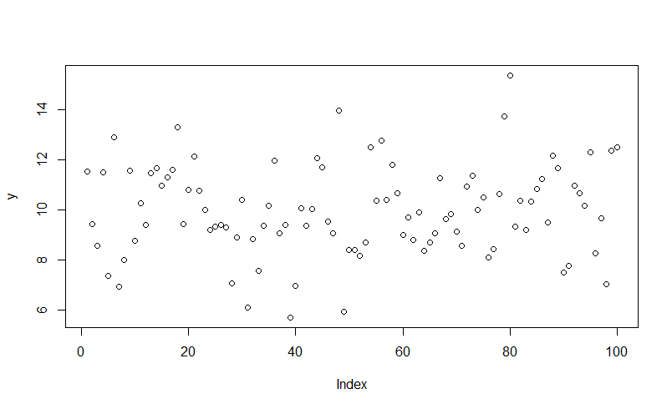
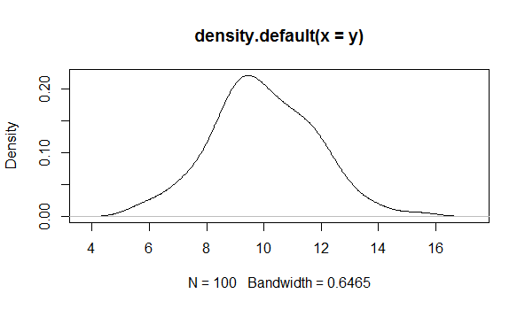
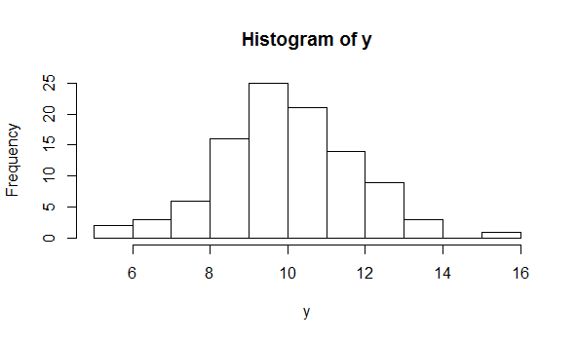
数据分布
案例数据：生成随机变量
y<-rnorm(1000,mean=10,sd=2)
直方图 ：hist(y)
密度函数：density(y)
画出密度图：plot(density(y))

Slide 3
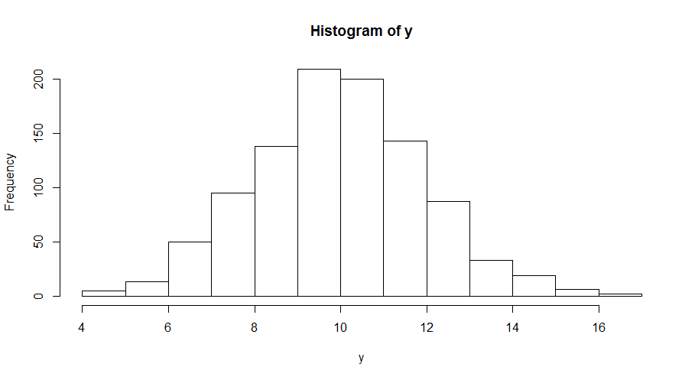
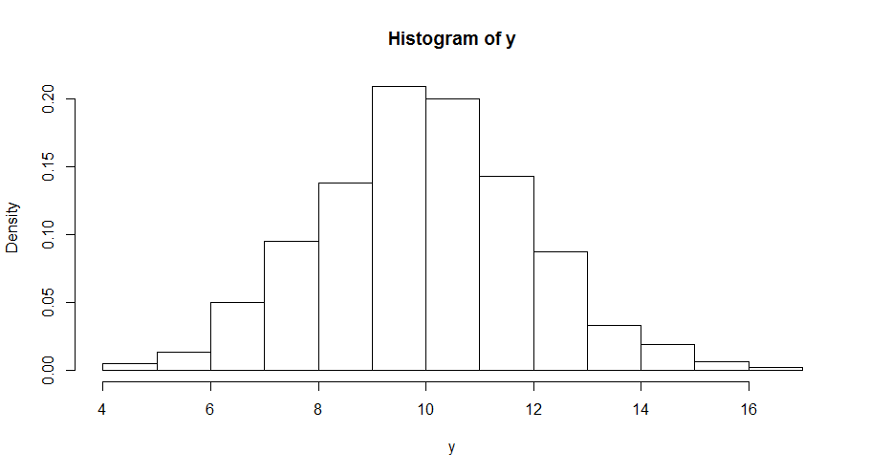
从直方图到密度图
直方图 ：
默认画法
控制其中的分组间隔数
> hist(y)
> hist(y,freq = FALSE)

Slide 4
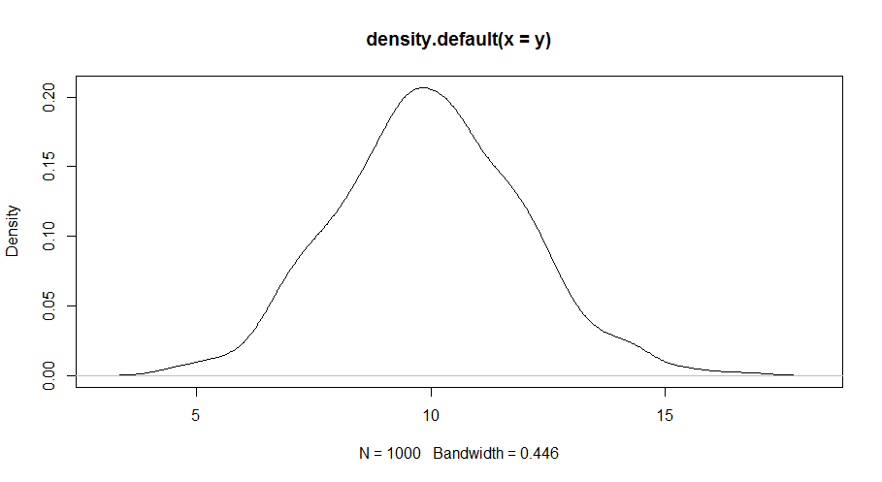
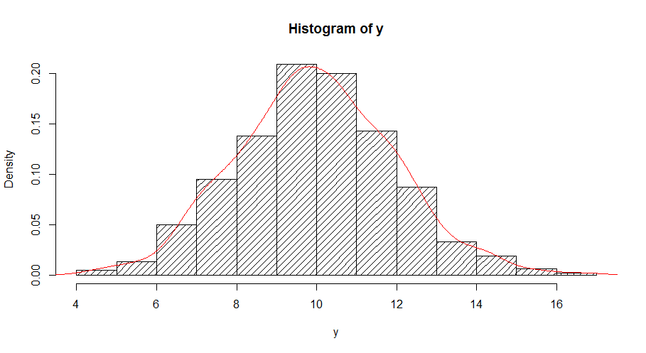
密度和密度曲线
密度函数
在频率图中加入密度曲线
> p<-density(y)
> plot(p)
> hist(y,freq=FALSE,breaks=10,density=15)
> lines(p,col="red")

Slide 5
偏度与峰度
峰度和偏度
包：moments(峰度没有减3) 或 fBasics
偏度 skewness(x)
峰度 kurtosis(x)
两包都加载时的运算
moments::skewness(x)
偏度与峰度
注意：moments包里的峰度公式没有减3，即它的公式标准是以3为分界点
> library(moments)
> skewness(y)
[1] 0.1217804
> kurtosis(y)
[1] 3.101315

Slide 6
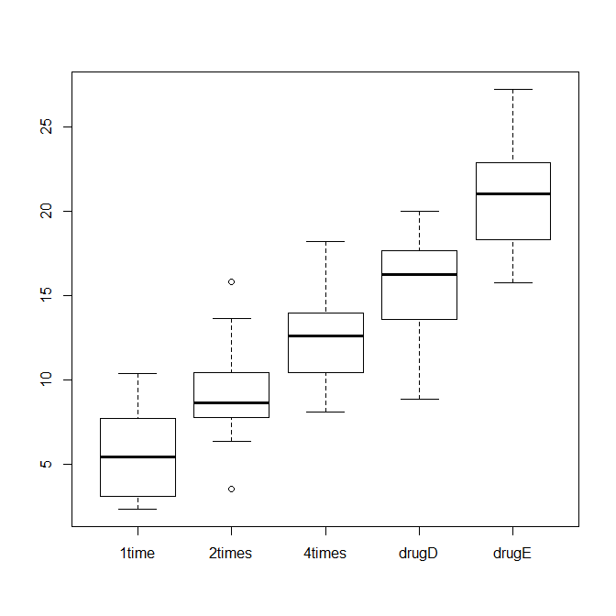
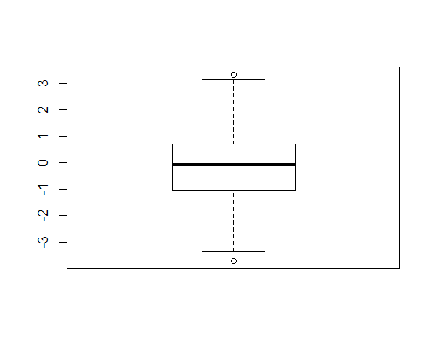
分位数与箱图
> boxplot(y)
> boxplot(response~trt,data=ch)
因变量：被研究的目标变量
尝试理解公式左右两次变量的作用
自变量：依据trt分组
公式里的两个变量必须同属于一个数据集

Slide 7
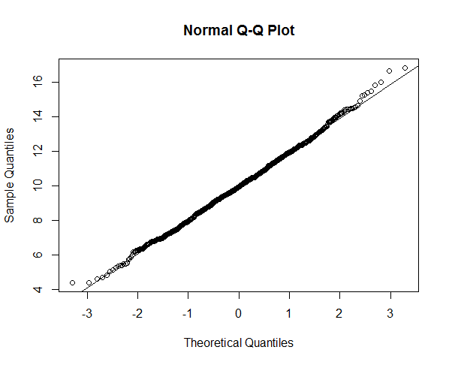
Q-Q图
仍然用刚才的变量y
#做出qq图
#加上参照直线
调节颜色、样式的参数与plot、hist等基础作图参数相同
> qqnorm(y)
> qqline(y)

Slide 8
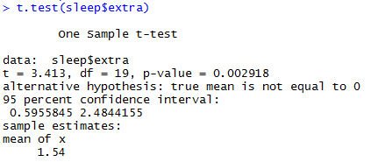
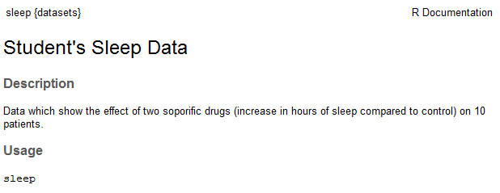

假设检验与分组对比
t.test 做假设检验
t.test类型的控制，下为t.test的格式说明：
认识一组新数据：sleep
>? sleep

Slide 9
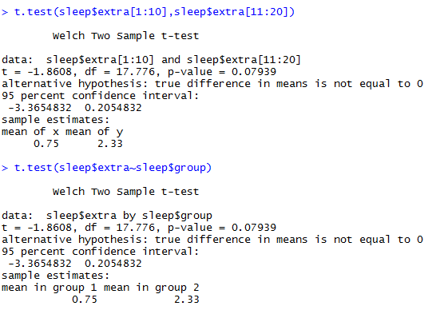
假设检验与分组对比
t.test关键参数含义
mu=10 #设置假设
alternative #设置假设类型“two.sided”, “less”, “greater”。
例如
设置的假设检验类型为
默认不加alternative时为“two.sided”即双边检验类型
两组对照的假设检验
> t.test(x,alternative = "greater",mu=10)

Slide 10
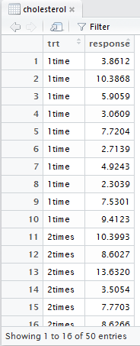
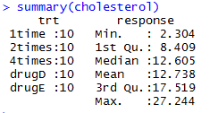
2从数据分组到方差分析
数据的初步探索

Slide 11
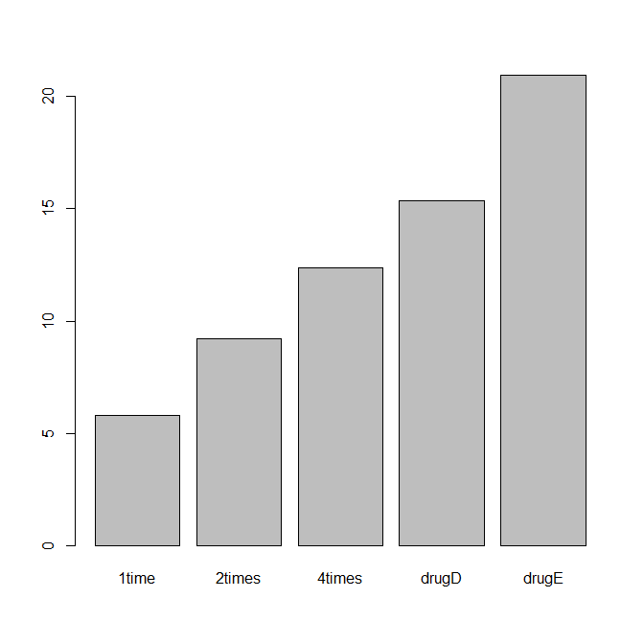
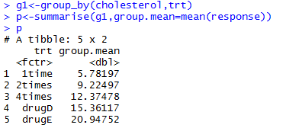
数据分组
问题：这种差异在多大把握上是由于用药方式的不同而导致的，而非偶然性因素形成
条形图
> barplot(p$group.mean,names.arg = p$trt)

Slide 12

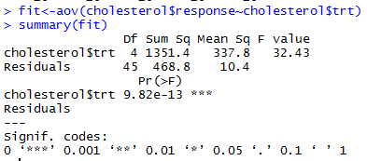
方差分析
注意：plotmeans()是gplots包中的函数，需要先加载包
> plotmeans(cholesterol$response~cholesterol$trt)

